Slide 1
動物介紹

Slide 2
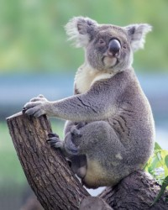
無尾熊
北部種毛色為灰色，南部種則為紅褐到灰褐色。
無尾熊以桉樹(尤加利)為主食，通常只採食嫩葉及嫩莖的部位。

Slide 3
資料來源
無尾熊
http://newweb.zoo.gov.tw/Pager/Show/ZooData_Index_Show.aspx?Animal_ID=283

